Slide 1
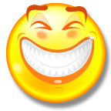



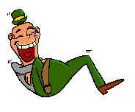
День улыбок и смеха

Slide 2
Одни зарождение праздника приписывают Древнему Риму, где 17 февраля, а вовсе не первого апреля, праздновался Праздник глупых (Festum Stultarum).

Slide 3
Другие зарождение праздника переносят в древнюю Индию, где 31 марта отмечали День шуток и затей.

Slide 4
Когда-то во Франции Новый год праздновали в конце марта. С 25 марта по 1 апреля люди ходили в гости, дарили подарки, веселились как могли. Но в 1562 году Папа Римский Григорий XIII ввел новый календарь — григорианский, и Новый год был перенесен на 1 января. Однако французам было жалко расставаться и со «Старым Новым годом», вот они и продолжали праздновать его 1 апреля, за что их и прозвали «первоапрельскими дураками».

Slide 5
….но многие в знак несогласия с высочайшим повелением, 1 апреля присылали друг другу традиционный подарок – …...
Поэтому, во Франции этот день шутливых обманов называется ….
« апрельская рыба».

Slide 6
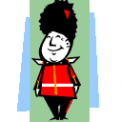
В Англии 1 апреля – « День всех дураков». С полуночи до 12 часов дня 1 апреля каждый может подшутить над своими друзьями, знакомыми, обмануть их. Того, кто попадается на первоапрельскую шутку, встречают веселым смехом и криками: « Апрельский дурак!».

Slide 7
В Болгарии День смеха в особом почете. Жители этой страны очень любят шутки и розыгрыши. Особенно радуются празднику дети. Газеты и радио тоже с удовольствием разыгрывают население, преподнося просто сногсшибательные новости!
Есть в Болгарии такой город Габрово. Жители этого города славятся своим непревзойденным чувством юмора. Там постоянно проходят выставки карикатур и устраиваются юморины. Габровцы слывут ужасными скрягами, причем сами же над собой из-за этого и подтрунивают.

Slide 8
«Первоапрельская рыбка» — именно так в Италии называют этот международный праздник. Итальянские шутки совершенно безобидны. 1 апреля на спине какого-нибудь итальянца можно увидеть симпатичную бумажную рыбку, старательно нарисованную и раскрашенную.
Если 1 апреля идет дождь, то в зонтик вам кто-нибудь может бросить конфетти. Раскроете зонтик — будет настоящий фейерверк! А еще кто-нибудь из членов семьи запросто может перевести все часы в доме на час назад. Вместо сахара в сахарнице почему-то появляется соль, а в солонке, откуда ни возьмись, — сахар!

Slide 9
В Финляндии 1 апреля, как и в других странах, считается Днем шуток и обманов. А финны шутить умеют! Например, издавна во время больших праздников родители давали детям шуточные поручения — отправляли в соседский двор за чем-нибудь несуществующим, например, за стеклянными ножницами.

Slide 10
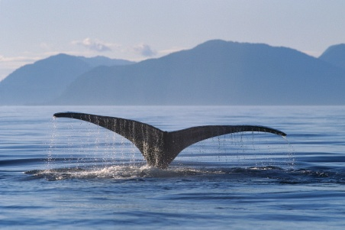
В Шотландии День дурака отмечается не один день, а целых два! Первый день называют Днем кукушки, а тех, кого удалось обмануть, — «разинями». Второй день празднования называют Днем хвоста. Шотландцы с удовольствием подкладывают друг другу специальные резиновые мешки, которые при надавливании издают не совсем приличные звуки.

Slide 11

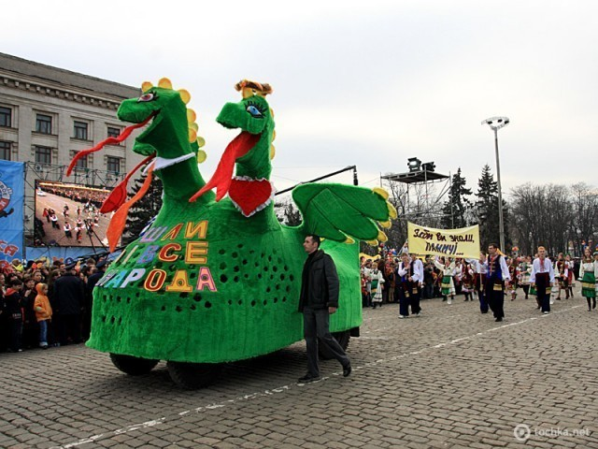
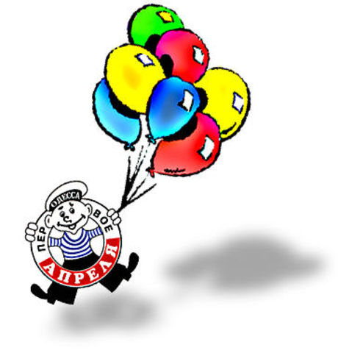
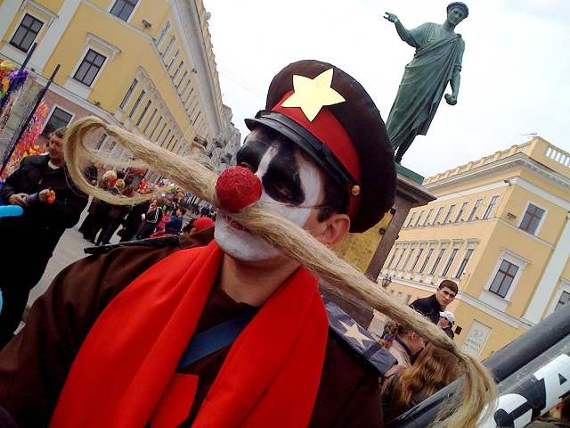
1 апреля в Одессе ежегодно проходит "Юморина". Это самый веселый, красочный, весенний, единственный в своем роде, абсолютно неповторимый фестиваль с крепкой сорокалетней традицией. Сам день 1 апреля в Одессе – нерабочий. Все жители и гости – на карнавале.

Slide 12


Slide 13
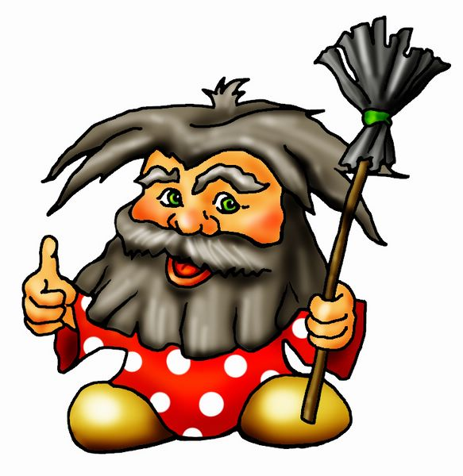
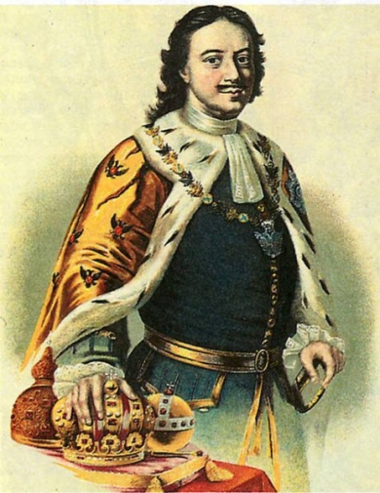
Когда и кем праздник был завезен в Россию, точно не известно. Считалось, что в этот день просыпается домовой, и поэтому можно всех обманывать. Утверждают, что Петр I очень любил первоапрельские шутки. Он сам подшучивал над другими и не обижался, когда шутили над ним.

Slide 14
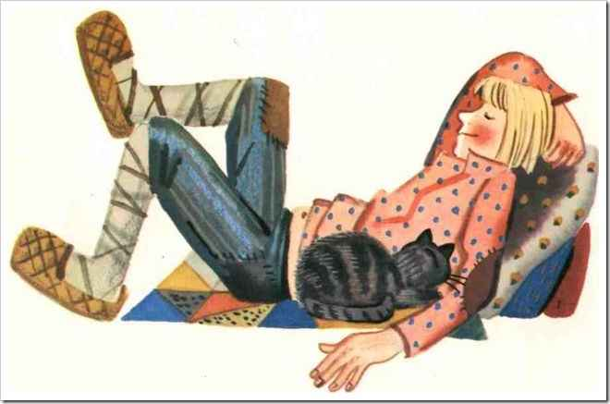
Первый массовый первоапрельский розыгрыш состоялся в Москве в 1703 году. Глашатаи ходили по улицам и приглашали всех прийти на «неслыханное представление». От зрителей отбоя не было. А когда в назначенный час распахнулся занавес, все увидели на подмостках полотнище с надписью: «Первый апрель — никому не верь!» На этом «неслыханное представление» закончилось

Slide 15
В произведениях многих писателей и поэтов с конца XVIII века появлялись строчки про первоапрельские розыгрыши. Например, Пушкин писал в письме А. А. Дельвигу:

Slide 16
Брови царь нахмуря,
Говорил: «Вчера
повалила буря
Памятник Петра».
Тот перепугался:
«Я не знал!.. Ужель?» -
Царь расхохотался:
«Первый, брат, апрель!»

